Slide 1
キヤノンにおける Jenkinsへの取り組み
キヤノン株式会社 デジタルシステム開発本部 ソフトウェア検証室
馬場 健

Slide 2
キヤノン デジタルシステム開発本部について
製品事業部
共通プラットフォーム 共通モジュール
関係会社（国内）
製品事業部
デジタルシステム 開発本部
関係会社（海外）
デジタル系共通技術開発
3rd party
製品事業部
お断り
本発表の内容はデジタルシステム開発本部に限定したものです

Slide 3
Jenkins導入の経緯
品質向上・テスト自動化は大きな課題
2010後半
CIツール調査・候補選定、Jenkins導入を決定（当時はHudson)
2011
資料公開やデモサイト構築、本部内セミナー実施
先行チームの立上げ、環境・標準など検討
C/C++系など： 既存プラグインへの変換など ⇒ 内製プラグイン開発へ
１０月： Jenkins温泉参加
2012
内製プラグイン公開・使用開始
基本的な環境整備を終了（改良事項は多い）
展開と有効利用をひたすら推進

Slide 4
本日の話題
当本部の事情・特徴
テーマ・チーム数が多い、大小さまざま、中身もいろいろ…
C/C++が大半。環境・ツールは標準化、でもやはりいろいろ…
Jenkins 環境
全体構成
Summary Report プラグイン
Jenkins 利用状況
Jenkinsボード
何をやっているか、結果はどうか
全体傾向
まとめ

Slide 5
Jenkins 環境

Slide 6
全体構成
マスター
スレーブ
関係会社
スレーブ
スレーブ
おおむねチームごとにマスター分散
セキュリティ、使い勝手優先
現在約30マスター
同一マシンでもスレーブ化
最近は同一マシンに複数マスター （テストマシンの確保重点）
標準設定・プラグイン込の Jenkins テンプレート ⇒ 立上げは１分
インフラ
SCM: Subversion
LDAP : Svn, Jenkins,その他で共用
関係会社アクセス用 Apache
KVMベースのVMプール
関連ツール含めて数名のサポートグループで運用
マスター
スレーブ
スレーブ
スレーブ
Apache reverse proxy
マスター
スレーブ
マスター
スレーブ
マスター
スレーブ
Subversion
スレーブ
マスター
マスター
スレーブ
LDAP
マスター
スレーブ
スレーブ

Slide 7
Summary Report プラグイン
C/C++など多数ツールへの対応を目的に内製
ビルド結果のサマリー（ビルド全体のメトリクス）のみレポート
ex. 総テストケース数、総テスト成功数…
詳細は各ツールの出力レポートを保存
機能はシンプル～レポータの基本機能
履歴グラフ、結果判定、ダッシュボードビューなど
現在 19個 ～ ツール×レポート種類
共通部：1, 汎用：2, C/C++：9, Java：4, .NET：3
単体テスト、エラー検出、コードカバレッジ、静的チェック、コードメトリクス
カスタムレポートプラグイン
結果を所定フォーマットで出力すれば他ツール・独自ツールにも対応可
plot に比べて結果判定もできる

Slide 8
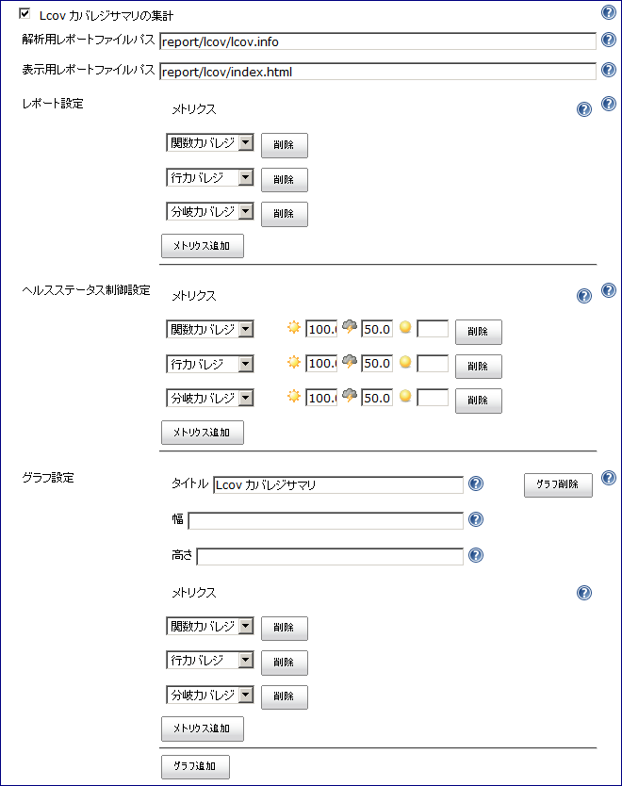
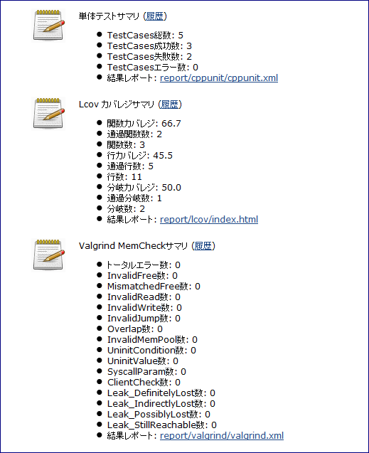
● ジョブ設定： 表示項目設定、結果判定条件もサポート
● ビルド結果： 各種レポートサマリを表示
↓ 高度な設定

Slide 9
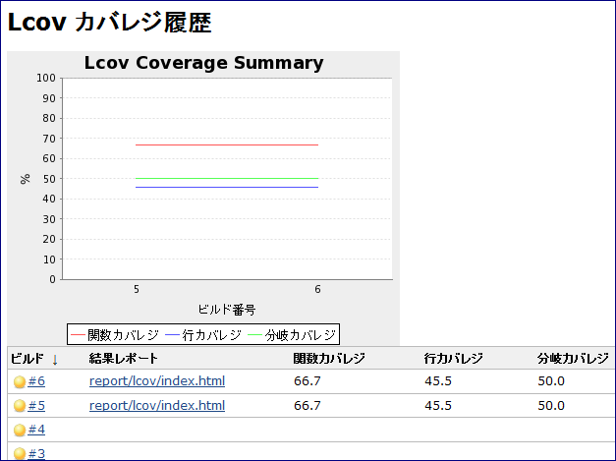
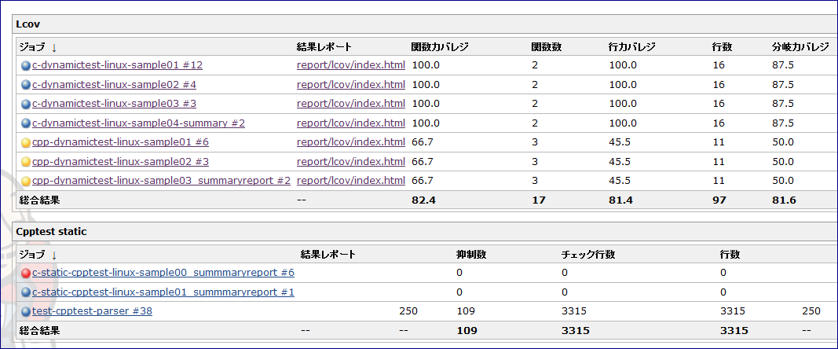
● 履歴レポート
● ダッシュボードビュー

Slide 10
Jenkins利用状況

Slide 11
Jenkinsボード
各チームのJenkinsからビルド情報を REST API で自動収集
利用状況把握 ＋ 多少のトラブル監視
ジョブ ⇒ 結果Summary ジョブ ⇒ 結果Summary
ジョブ ⇒ 結果Summary …
Jenkins
google visualization
Jenkins Remoting API
グラフ表示等
データ収集・蓄積
ジョブ数、ビルド結果
テスト数・テスト結果
コードカバレジ
静的警告数 … 負荷統計
ジョブ ⇒ 結果Summary ジョブ ⇒ 結果Summary
ジョブ ⇒ 結果Summary …
Jenkins
Tomcat MySQL
Jenkins
Jenkinsボード
お断り
粗いデータ ～ 各ジョブの最新ビルド結果のみ、同様ツールは同じデータに集計
ジョブの粒度などまちまち、ジョブ作成によっては重複も
取れていないデータも（大半のデータは前述のSummaryReportが必要）
これだけで「良し悪し」は判断不可

Slide 12
ジョブの数・内容～何をやっているか
 |  | 内容（出力レポート種類）
開発チーム | ジョブ数 | 動的 テスト | メモリ リーク等 |  | カバレッジ |  | 静的 チェック |  | コード メトリクス
A | 50 | 34 | 0 |  | 34 |  | 0 |  | 0
B | 36 | 31 | 0 |  | 1 |  | 1 |  | 0 |  | ⇒ カバレッジはこれから
B' | 129 | 9 | 0 |  | 1 |  | 31 |  | 0
C | 26 | 26 | 0 |  | 0 |  | 0 |  | 0
D | 27 | 15 | 0 |  | 9 |  | 11 |  | 0
E | 14 | 11 | 8 |  | 8 |  | 2 |  | 1 |  | ⇒ ほぼ網羅的に実施
E' | 38 | 14 | 8 |  | 8 |  | 10 |  | 5
F | 3 | 0 | 0 |  | 0 |  | 0 |  | 0 |  | ⇒ 実際は動的、まだログのみ
G | 62 | 0 | 0 |  | 0 |  | 0 |  | 0 |  | ⇒ 実際は動的、まだログのみ
H | 7 | 2 | 0 |  | 3 |  | 0 |  | 0 |  | ⇒ ビルドと動的のみ
I | 202 | 3 | 0 |  | 0 |  | 0 |  | 0 |  | ⇒ テストマシン25台でフル活用、 ただ大半のデータが取れていない
J | 6 | 0 | 0 |  | 0 |  | 0 |  | 6 |  | ⇒ コードメトリクスのみ
K | 9 | 4 | 0 |  | 0 |  | 1 |  | 1 |  | ⇒ 立上げ中、GUIロボット対応中
N | 4 | 2 | 0 |  | 0 |  | 0 |  | 0 |  | ⇒ 実際はカバレッジ、静的あり
L | 2 | 0 | 0 |  | 0 |  | 0 |  | 0 |  | ⇒ 実際は動的、カバレッジ、静的あり
M | 30 | 18 | 18 |  | 8 |  | 0 |  | 0 |  | ⇒ 動的は充実
N | 5 | 0 | 0 |  | 0 |  | 0 |  | 0 |  | ⇒ コードメトリクスとリリース作業のみ
O | 5 | 0 | 0 |  | 0 |  | 2 |  | 3 |  | ⇒ 最近静的可能に、動的も取組中
赤： やっていない
緑： やっているがデータが取れていない

Slide 13
ビルド・動的テスト状況～結果はどうか
開発チーム | ジョブ数 | ビルド安定率 | テスト成功率 | テストケース数 | 行カバレッジ | カバレッジ 対象行数
A | 50 | 20% | 86% | 1,635 | 53% | 185,104 | ⇒ メンテされていないジョブ多数？
B | 36 | 83% | 100% | 4,712 | 50% | 19,924 | ⇒ カバレッジは最近投入の１ジョブのみ？
B' | 129 | 75% | 100% | 2,809 | 47% | 25,191
C | 26 | 69% | 100% | 1,976 | N/A | N/A
D | 27 | 73% | 80% | 7,171 | 80% | 43,144
E | 14 | 64% | 94% | 1,041 | 83% | 2,495 | ⇒ 検証済みマージを実施 （上が trunk、下が委託先ブランチ）
E' | 38 | 61% | 86% | 1,373 | 84% | 2,495
F | 3 | 100% | N/A | N/A | N/A | N/A | ⇒ 結果判定できていない
G | 62 | 100% | N/A | N/A | N/A | N/A | ⇒ 結果判定できていない
H | 7 | 71% | 100% | 136 | 80% | 14,245 | ⇒ ジョブ・テスト数は少ないがカバレッジはそこそこ
I | 202 | 74% | 100% | 6,597 | N/A | N/A | ⇒ データはごく一部しか取れていない
J | 6 | 100% | N/A | N/A | N/A | N/A
K | 9 | 56% | 74% | 35 | N/A | N/A | ⇒ 立上げ中
N | 4 | 100% | 100% | 2,911 | N/A | N/A | ⇒ 実際はカバレッジ、静的、doxygen あり
L | 2 | 100% | N/A | N/A | N/A | N/A | ⇒ 実際は動的、カバレッジ、静的あり
M | 30 | 27% | 75% | 7,918 | 74% | 114,125 | ⇒ テスト失敗残存
N | 5 | 100% | N/A | N/A | N/A | N/A
O | 7 | 71% | N/A | N/A | N/A | N/A | ⇒ 動的は取組中
赤： 問題あり？
緑： ちゃんとデータが取れていない

Slide 14
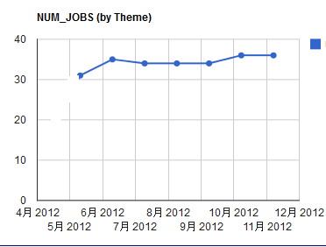
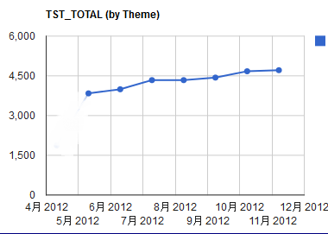
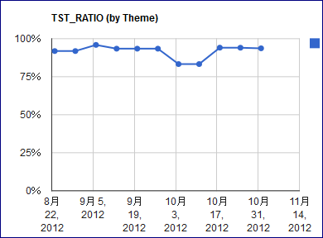
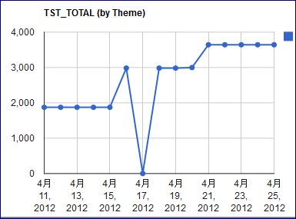
あるチームの推移グラフ
ジョブ数
テストケース数
◎ ジョブやテストケース数が徐々に増加
テスト成功率
テストケース数
◎ 多少の増減あるもテストを維持
△ 稀にはトラブルも

Slide 15
全体傾向
チームでのバラつきは大きいが、おおむね有効活用できている
テスト作成、Jenkinsジョブ化、その拡張維持はほぼ定着
Jenkinsでの手動ビルドも人気～簡単実行、結果共有
一部だが、検証済みマージ（手動）やリリース自動化なども
関係会社とのジョブ共有も徐々に進展
一部チームは苦戦…
そもそも単体テスト等できるように作られていない…
特殊なコンパイラで静的チェックも通らない…
⇒ 時間はかかっているが、改善傾向

Slide 16
ちょっと問題…
「カスタムワークスペース」利用がけっこう多い（同じ場所で異なるビルド）
クリーンビルドが確保できているか心配
静的チェックの活用はいまいち？
たくさんビルド、でも結果をちゃんと見ていない、 SummaryReportや結果判定を活用できていないチームも
トラブル・珍プレー…
複雑なマルチ構成プロジェクト ⇒ 数万ジョブが生成、動かない…
コンソールログが 160 GiB ⇒ 共有Jenkinsマシンが満杯に
深夜ビルドが流行 ⇒ 商用ツールのライセンスが取れない…

Slide 17
まとめ
ゴール： 「継続的テスト」による開発スピードと品質の確保
テストセカンド！ コードと同時にテストを書く、それをどんどん増やす
実証的ソフト開発 ～ 再現性＋見える化＋データを残す
現状
まだまだ基本レベルだが、継続的テストと Jenkins活用は着実に進展
自動化・省力化だけでなく、状況の共有・見える化は大きい
課題・今後
事業部・関係会社含めた活用
当社特有のテスト環境構築なども
環境面ではテストマシンの有効活用・クラウド化
ユーザーの指導、良い事例の共有、検証済みマージの普及などなど

Slide 18
ご清聴ありがとうございました
Jenkins の有効活用・安定運用に向けて、
今後ともよろしくご指導・ご支援お願いします

